Slide 1
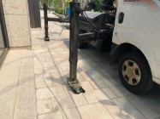
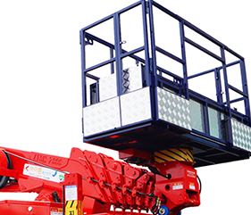
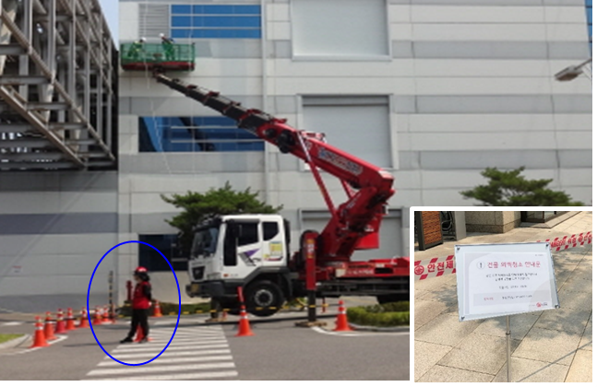
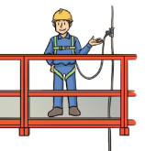

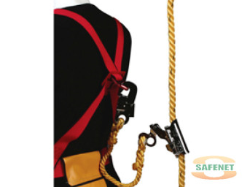
■ 중대 위험작업 Hold Point
No. | 중대 위험작업 | 확인 시점 | 구분 | Hold Point | Hold Point 촬영 예시
2-1 | 스카이 (고소작업차) | 작업준비 中 | 작업준비 | ▪ 차량 주변(아웃트리거 설치지점)이 평탄하고 견고한지 확인하고, 4개의 아웃트리거를 최대로 확장, 접지판이 모두 지면에 밀착되도록 설치 ▪ 작업대의 안전난간대 설치여부 확인 (작업 중 안전난간대 임의 해체 금지) ▪ 외부인이 접근하지 못하도록 안전구획(안전테이프, 라바콘 걸이대 등 활용)을 설치하고, 통제자(신호수)를 배치 ▪ 추락 예방 확인 - 건물 옥상 수직 생명줄 설치 및 추락 방지대 체결 확인 (불가시 스카이 작업대 혹은 붐대에 안전고리 체결)
 |  | 현장특성반영

Slide 2
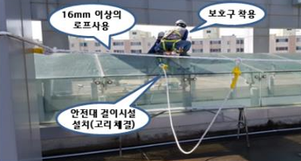
■ 중대 위험작업 Hold Point
No. | 중대 위험작업 | 확인 시점 | 구분 | Hold Point | Hold Point 촬영 예시
9 | 고소작업 (4m 이상) | 작업 前 | 작업준비 | ▪ 추락사고 예방을 위한 안전벨트 걸이시설 설치 여부 확인 - 주변에 안전벨트 고리를 체결할 수 있는 시설물이 있는 경우 해당 시설물에 고리 체결
 |  | 현장특성반영

